Slide 1
Игровая деятельность в обучении детей с ОВЗ
Без игры нет, и не может быть полноценного умственного развития. Игра – это огромное светлое окно, через которое в духовный мир ребёнка вливается живительный поток представлений, понятий.
Игра – это искра, зажигающая огонёк пытливости и любознательности.
В.А.Сухомлинский
Подготовила
Ю.В.Полухина - учитель

Slide 2
Набор психолога «Приоритет» :
представляет широкое поле «общения» ребёнка с деталями-манипулятивами под руководством педагога;
предназначен для развития и коррекции детей дошкольного и младшего школьного возраста;
способствует обогащению внимания, зрительной, тактильной, кинестетической памяти, развитию речи;
позволяет педагогу выстраивать работу с ребёнком, в соответствии с его возможностями и потребностями;
даёт возможность организовать одновременную игру нескольких детей(дети могут играть каждый за себя, а могут разбиться на команды).

Slide 3
Модуль 1 «Пространство и движение на плоскости»
Тематический блок направлен на совершенствование пространственного мышления. Ребенок учится находить предметы на плоскости, определять их расположение относительно друг друга. В процессе игры ребёнок учится логически мыслить, конструировать. Параллельно улучшается координация движений, воображение, моторика. Рука подготавливается к письму.

Slide 4
Модуль 2 «Упорядочение элементов»
Данный модуль позволяет раскрыть творческий потенциал ребенка и обучить его следующим вещам:
Понимание разных типов геометрических фигур, цветов, названий.
Умение различать предметы по размеру.
Навык сборки крупных вещей из мелких деталей (квадрат из треугольников, прямоугольник из нескольких выстроенных вдоль квадратов). Это помогает ребенку проявить фантазию и раскрыть свои возможности в создании нового.
Умение комбинировать фигурки для получения нового рисунка.

Slide 5
Модуль 3 «Одинаковое и разное. Классификация по цвету, размеру и форме»
Этот тематический блок очень нравится детям. Он состоит из множества мелких предметов, которые приятно перебирать. Одни детали окрашены в насыщенные цвета, на других видна текстура дерева. Занятия с этим модулем обогащают воображение, тактильные навыки, мелкую моторику. Ребенок учится выполнять мелкие действия, анализировать, классифицировать предметы. Стимулируется речь, приобретаются навыки счета.

Slide 6
Модуль 4 «Пространство и преобразование»
Данный модуль предназначен для проведения мероприятий, направленных на развитие у детей основ логико-пространственного мышления и воображения, а также оказание им помощи в процессе познания окружающей среды. Использование набора позволяет педагогам организовывать интересный досуг дошкольникам и способствует улучшению подготовительных занятий к школе. В процессе игры у детей развивается умение наблюдать. Играя, они учатся познавать мир и тренируют моторику.

Slide 7
Модуль 5 «От каракуль к каллиграфии. Навыки письма»
Над созданием модуля работали лучшие педагоги и психологи. Набор получился по-настоящему интересным и полезным, поэтому его рекомендуется активно использовать для проведения обучающих занятий. В процессе игры дети учатся правильно писать, тренируют мелкую моторику рук, развивают воображение.
Пригодится такая полезная «игрушка» и родителям, которые не получили педагогического образования, но хотели бы самостоятельно заниматься воспитанием и обучением своих детей.

Slide 8
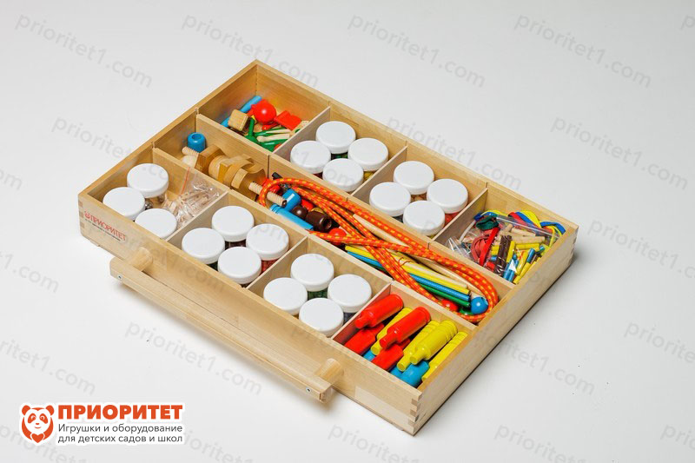
Модуль 6 «От хватания к схватыванию»
Главным компонентом данного модуля является доска-основа, предназначенная для составления различных комбинаций из входящих в состав набора деталей.
Модуль имеет массу преимуществ, благодаря которым процесс обучения детей правильным хватательным движениям может быть упрощен и доведен практически до совершенства.

Slide 9
Модуль 7 «Начальные математические знания»
При подготовке к школе набор станет отменным и эффективным помощником. В состав модуля входит множество красочных элементов, которые помогут ребенку выучить цифры, понять, что в математике обозначает «больше» и «меньше», научиться проводить вычитание и сложение.
Модуль способствует развитию мышления у ребёнка, улучшает координацию движений и повышает качество ассоциативного восприятия.
Данный модуль предназначен для деток старшего дошкольного и младшего школьного возраста, особенно полезен для детей с особенностями развития.

